Slide 1
ESCH, generování výstupů
Bc. Tomáš Milerski
Střední škola, Havířov-Šumbark, Sýkorova 1/613, příspěvková organizace
Tento výukový materiál byl zpracován v rámci akce EU peníze středním školám - OP VK 1.5.
Výuková sada – Návrhové systémy plošných spojů, DUM č. 06

Slide 2
Generované výstupy, schéma zapojení
Další postup závisí na tom, k jakému účelu uživatel výstup z návrhového systému použije. Jestli mu stačí pouze vytvořit schéma, má dvě možnosti – mít ho v elektronické podobě a nebo si ho vytisknout.
Budeme předpokládat, že většina zájemců chce využít návrhový systém v plném rozsahu, tedy následně navrhnout plošný spoj (DPS).
Generované výstupy jsou:
výkres schématu zapojení *.sch;
rozpiska součástek *.bom;
kontrola elektrického zapojení *.erc.
Výkres schématu zapojení se vytváří přímo v editoru schématu.
File → Save as → název souboru
Video 09 – Uložení vytvořeného schématu

Slide 3
Generované výstupy, rozpiska součástek
Vytváří se použitím příkazu uživatelského makroprogramova-cího jazyka bom.ulp (bill of material).
Popis okna bom.ulp:
List type (typ výpisu)  Part (řadit podle názvů použitých součástek);
■ Value (řadit podle hodnot/typů použitých součástek).
■ volíme standardně Part
Output format (typ souboru)  Text (textový soubor);
■ HTML (HTML soubor).
■ volíme standardně Text
Video 10 – Rozpiska součástek

Slide 4
Generované výstupy, kontrola el. zapojení
Provádí se pomocí ikony ERC (Electrical Rule Check). Výstupní chybový soubor *.erc se automaticky ukládá na místo, kde je uloženo schéma (projekt).
ikona ERC (kontrola elektrického zapojení)
Video 11 – Erc (kontrola el. zapojení)

Slide 5
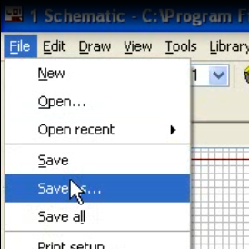
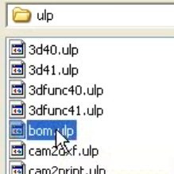
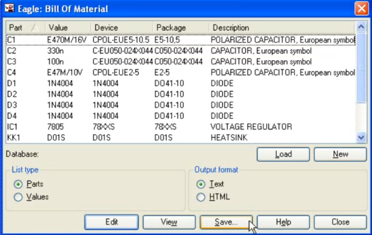
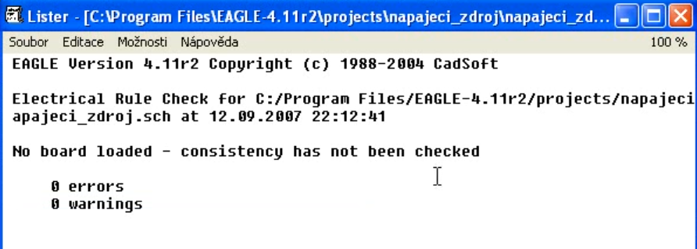
Opakování
Generované výstupy v ESCH jsou:
výkres schématu zapojení *.sch;
rozpiska součástek *.bom;
kontrola elektrického zapojení *.erc.

Slide 6
Použitá literatura
JURÁNEK, Antonín, HRABOVSKÝ, Miroslav. EAGLE pro začátečníky: uživatelská a referenční příručka. 2. vyd. Praha : BEN, 2007. 192s. ISBN 80-7300-213-2.
PLÍVA, Zdeněk. EAGLE prakticky: řešení problému při běžné práci. 1. vyd. BEN - technická literatura : Praha, 2007. 184 s. ISBN 978-80-7300-227-5.
CadSoft Online: Home of the EAGLE Layout Editor [online]. 2007 [cit. 2012-10-26]. Dostupný z: http://www.cadsoft.de.
Eagle Online: České stránky editoru plošných spojů EAGLE [online]. 2003 [cit. 2012-10-26]. Dostupný z: http://www.eagle.cz.

Slide 7
Děkuji za pozornost

Slide 8
Video 09 – Uložení vytvořeného schématu
Notes:
Obr. 01 - Vzhled kontrolního panelu

Slide 9
Video 10 – Rozpiska součástek
Notes:
Obr. 01 - Vzhled kontrolního panelu

Slide 10
Video 11 – Erc (kontrola el. zapojení)
Notes:
Obr. 01 - Vzhled kontrolního panelu

